Slide 1
幼保連携型認定こども園 GCLIP幼稚園
2歳児親子教室
うさぎくらぶ
○ご案内○
2歳児のご家族の皆様へのご案内

Slide 2
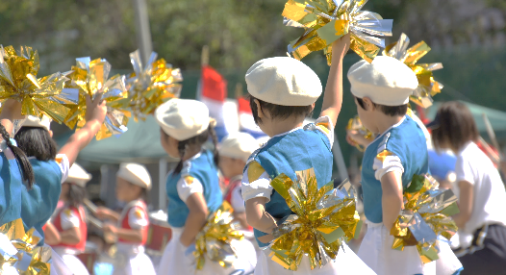
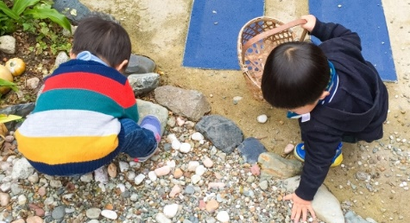
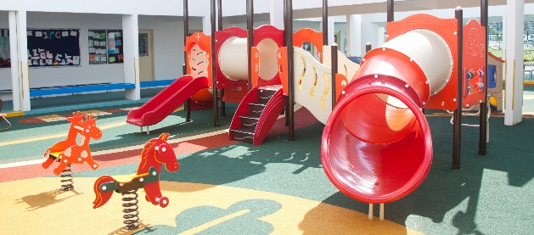
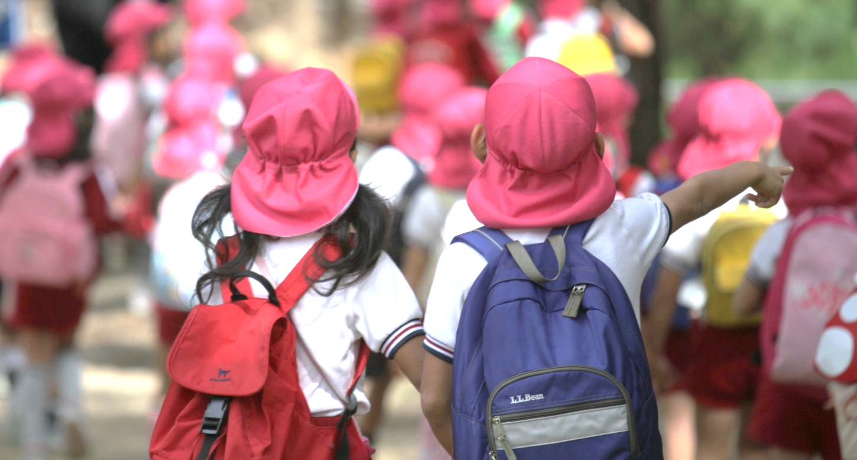
幼保連携型認定こども園
GCLIP幼稚園の概要
園長先生
写真
テキスト
テキスト
テキスト
園長挨拶
“そのままのキミがいい”
GCLIP幼稚園では
子どもたち一人ひとりの考えを尊重し、
羽を伸ばせるのびのびとした園生活の中で
それぞれの個性を育む教育を行います。
子どもたちはお友だちとの活動や遊びを通して
楽しみながら学び、心身ともに成長します。
当園は子どもたちの無限大の可能性を信じて
充実した教育環境を提供いたします。
教育理念
１
心身ともに豊かでじょうぶな子ども
教育目標
２
物事や人に対して共感できる子ども
３
自ら考えて問題解決・行動できる子ども

Slide 3
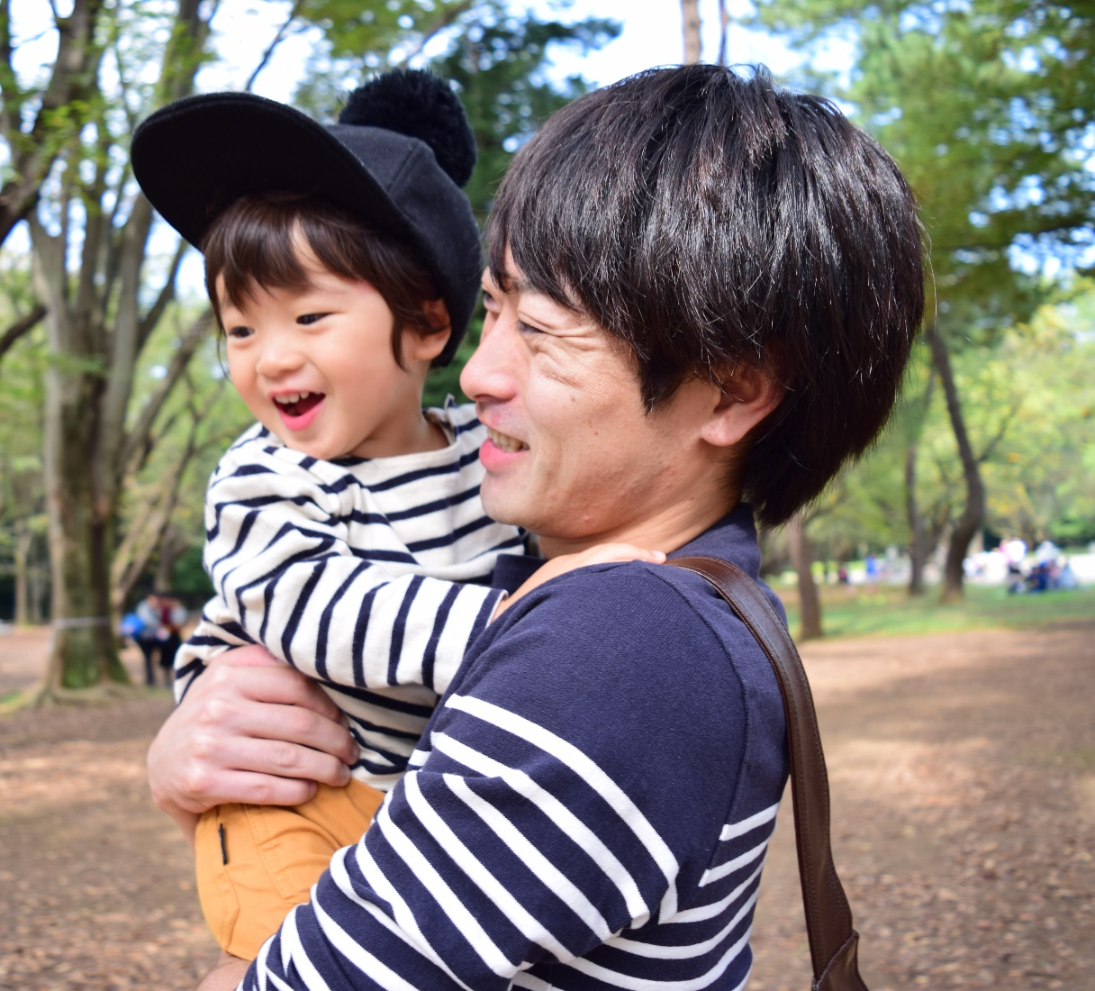
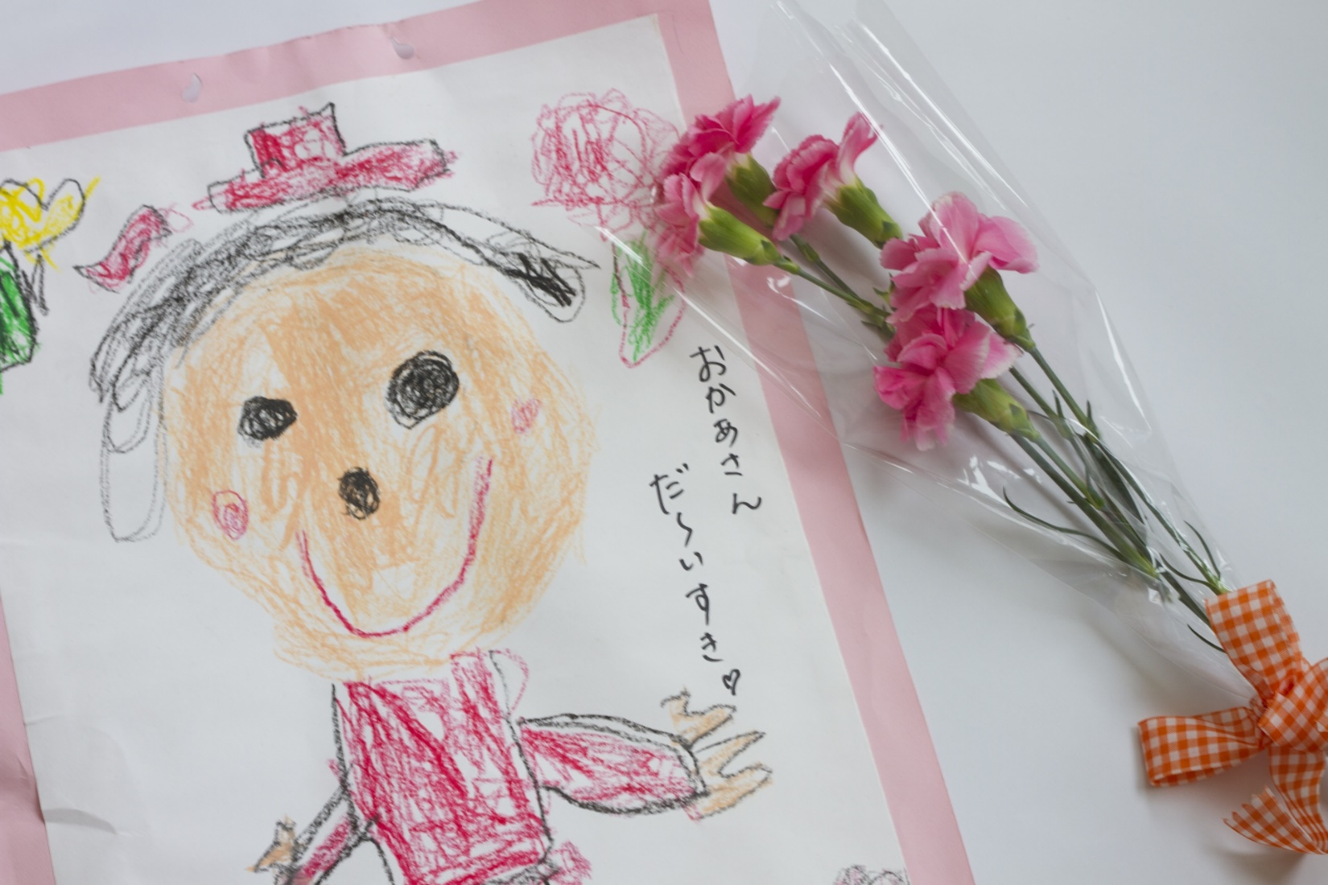
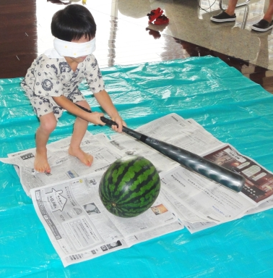
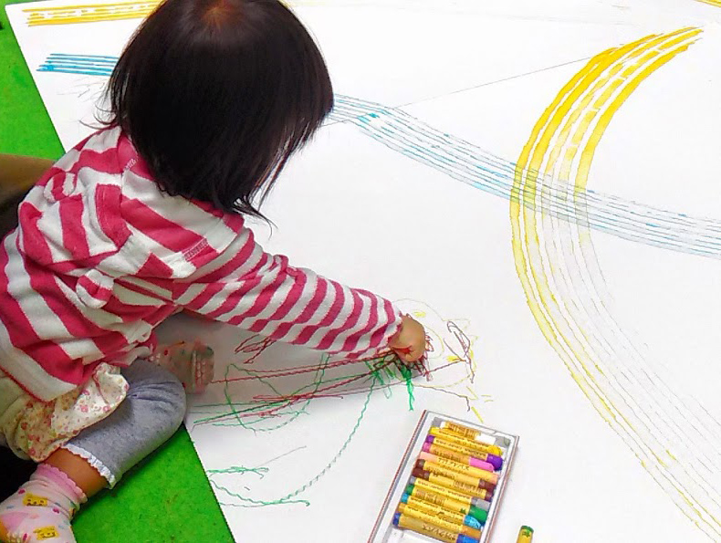
うさぎくらぶとは
うさぎくらぶは幼稚園に入る入り口です。
お友だちや親子での活動を通して、
集団生活への心の準備ができます。
保護者の皆様も子どもの成長を
直接感じていただけるはずです。
年間を通して子どもたちのわくわくするような
内容をご用意しております。

Slide 4
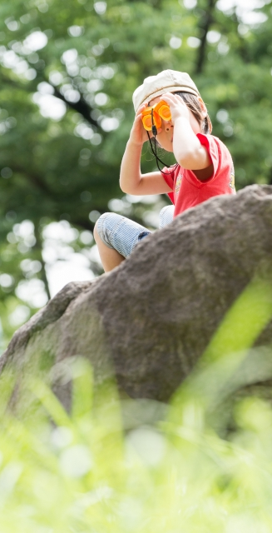
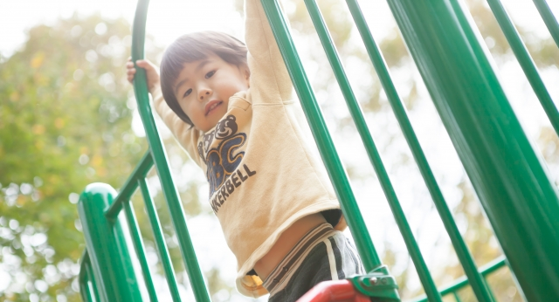
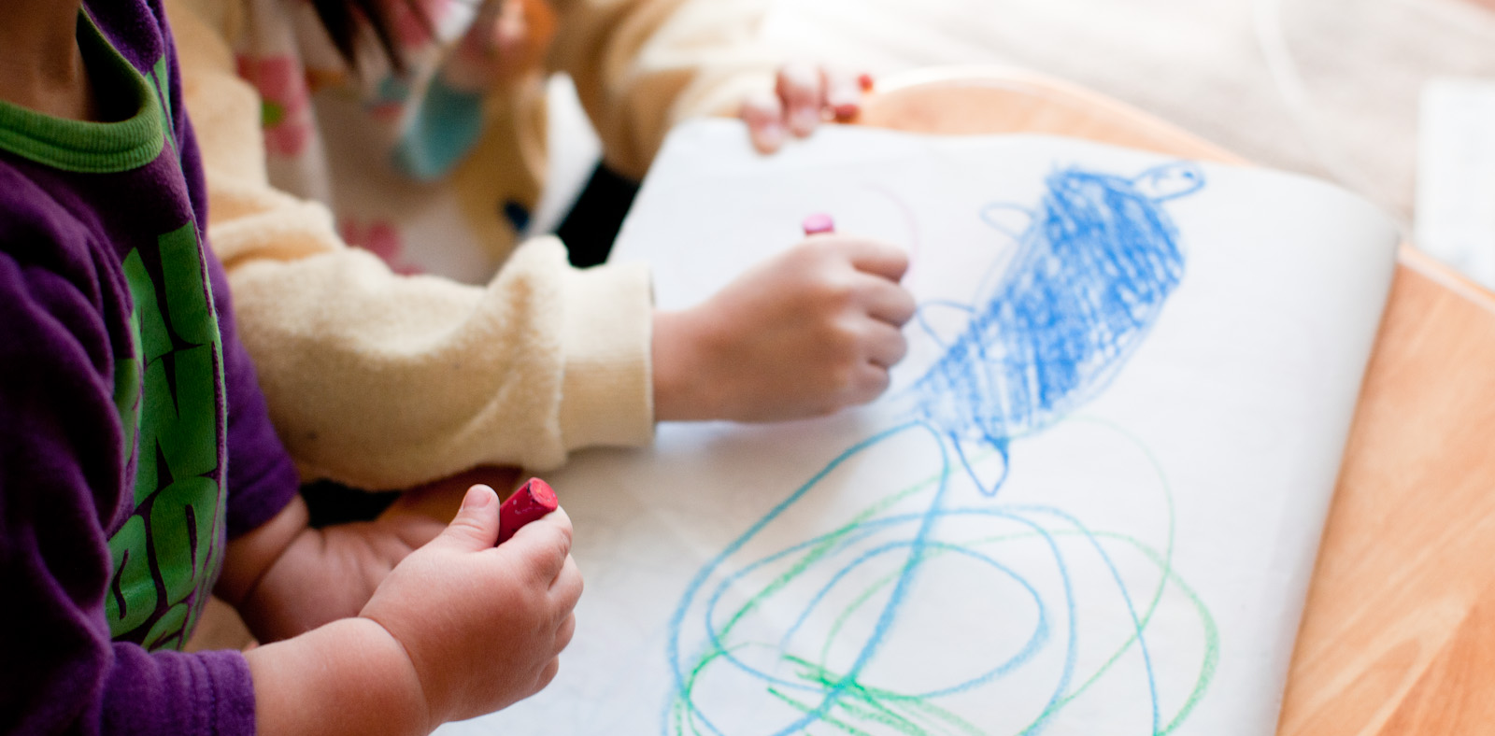
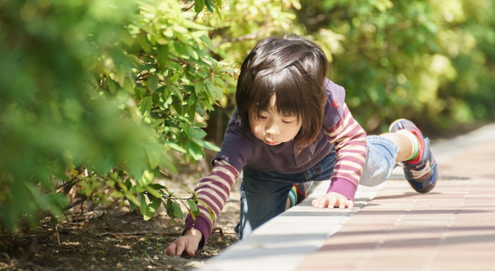
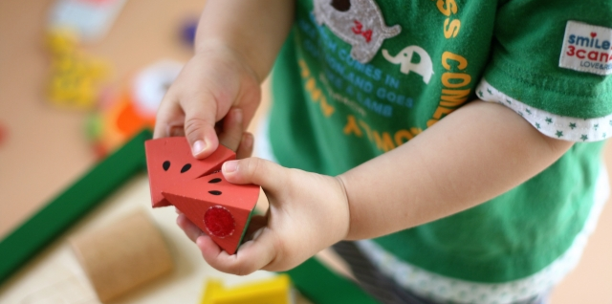
うさぎくらぶの概要
対象
H31.4.1~R1.4.1生まれのお子さまとご家族
場所
GCLIP幼稚園（遊戯室・園庭）
定員
火曜日（年12回程度） 午前11:00~12:00
会費
年間2,000円
うさぎくらぶの一日
11:00
11:05
11:15
11:25
11:50
12:00
登園
朝のうた・あいさつ
体操
絵本読み聞かせ
主活動
帰りのうた・あいさつ
降園
(子育て相談などの個別相談にも応じます）
(その日に予定された活動を行います。
音楽、体を動かす活動、季節の製作、
季節の行事やお誕生日会など親子で
楽しめる活動を毎回ご用意します。)

Slide 5
うさぎくらぶの活動
うさぎくらぶでの活動の一部をご紹介します！
たけのこ掘り
活動写真
活動写真
テキスト テキスト テキスト テキスト テキスト
テキスト
テキスト
テキスト
テキスト
活動写真
風鈴作り
活動写真
活動写真
テキスト テキスト テキスト テキスト テキスト
テキスト
テキスト
テキスト
テキスト
活動写真
クリスマスパーティー
活動写真
活動写真
テキスト テキスト テキスト テキスト テキスト
テキスト
テキスト
テキスト
テキスト
活動写真

Slide 6
うさぎくらぶの声
うさぎくらぶにご参加いただいた皆さまから声をいただきました！
2021年度
2020年度
2019年度

Slide 7
2021年度
2020年度
2019年度
2019年度

Slide 8
SNSも
やってます！
2歳児親子教室うさぎくらぶ
HPは
コチラから！
QR
幼保連携型認定こども園 GCLIP幼稚園
住所：〒162-0844 東京都新宿区市谷八幡町１２−１
TEL：03-5579-2356
GCLIP幼稚園
https://www.gclip.net/

